Slide 1
JavaBean与Jsp
王昭珽
Notes:
１。缓存数据
２。处理字符乱码
３。监听器中的定时器
４。权限检查标签

Slide 2
Tip：什么是JavaBean
JavaBean是一个遵循特定写法的Java类，它通常具有如下特点：
  这个Java类必须具有一个无参的构造函数
  属性必须私有化。
  私有化的属性必须通过public类型的方法暴露给其它程序，并且方法的命名也必须遵守一定的命名规范。
虽然Sun公司在定义JavaBean规范时，允许Java开发人员把JavaBean设计得可以像Swing组件一样功能强大，但在实际的J2EE开发中，通常只使用到以上JavaBean最基本的特性。
JavaBean在J2EE开发中，通常用于封装数据，对于遵循以上写法的JavaBean组件，其它程序可以通过反射技术实例化JavaBean对象，并且通过反射那些遵守命名规范的方法，从而获知JavaBean的属性，进而调用其属性保存数据。
Notes:
有状态会话：一个同学来过教室，下次再来教室，我们会知道这个同学曾经来过，这称之为有状态会话。

Slide 3
Tip： JavaBean的属性
JavaBean的属性可以是任意类型，并且一个JavaBean可以有多个属性。每个属性通常都需要具有相应的setter、 getter方法，setter方法称为属性修改器，getter方法称为属性访问器。
属性修改器必须以小写的set前缀开始，后跟属性名，且属性名的第一个字母要改为大写，例如，name属性的修改器名称为setName，password属性的修改器名称为setPassword。
属性访问器通常以小写的get前缀开始，后跟属性名，且属性名的第一个字母也要改为大写，例如，name属性的访问器名称为getName，password属性的访问器名称为getPassword。
一个JavaBean的某个属性也可以只有set方法或get方法，这样的属性通常也称之为只写、只读属性。

Slide 4
Tip：在JSP中使用JavaBean
JSP技术提供了三个关于JavaBean组件的动作元素，即JSP标签，它们分别为：
<jsp:useBean>标签：用于在JSP页面中查找或实例化一个JavaBean组件。
<jsp:setProperty>标签：用于在JSP页面中设置一个JavaBean组件的属性。
<jsp:getProperty>标签：用于在JSP页面中获取一个JavaBean组件的属性。

Slide 5
Tip： <jsp:useBean>标签
<jsp:useBean>标签用于在指定的域范围内查找指定名称的JavaBean对象：
  如果存在则直接返回该JavaBean对象的引用。
  如果不存在则实例化一个新的JavaBean对象并将它以指定的名称存储到指定的域范围中。
常用语法：
<jsp:useBean id="beanName" class="package.class"
scope="page|request|session|application"/>
  id属性用于指定JavaBean实例对象的引用名称和其存储在域范围中的名称。
  class属性用于指定JavaBean的完整类名（即必须带有包名）。
  scope属性用于指定JavaBean实例对象所存储的域范围，其取值只能是page、request、session和application等四个值中的一个，其默认值是page。

Slide 6
Tip：<jsp:useBean>执行原理
<jsp:useBean id="currentDate" class="java.util.Date"/>
翻译成的Servlet源码：
  java.util.Date currentDate = null;
  synchronized (_jspx_page_context) {
  currentDate = (java.util.Date) _jspx_page_context.getAttribute(
  "currentDate", PageContext.PAGE_SCOPE);
  if (currentDate == null){
  currentDate = new java.util.Date();
  _jspx_page_context.setAttribute("currentDate",
  currentDate, PageContext.PAGE_SCOPE);
  }
  }

Slide 7
Tip：带标签体的<jsp:useBean>标签
语法：
<jsp:useBean ...>
Body
</jsp:useBean>
功能：
Body部分的内容只在<jsp:useBean>标签创建JavaBean的实例对象时才执行。

Slide 8
Tip： <jsp:setProperty>标签
<jsp:setProperty>标签用于设置和访问JavaBean对象的属性。
语法格式：
  <jsp:setProperty name="beanName"
  {
  property="propertyName" value="{string | <%= expression %>}" |
  property="propertyName" [ param="parameterName" ] |
  property= "*"
  }/>
  name属性用于指定JavaBean对象的名称。
  property属性用于指定JavaBean实例对象的属性名。
  value属性用于指定JavaBean对象的某个属性的值，value的值可以是字符串，也可以是表达式。为字符串时，该值会自动转化为JavaBean属性相应的类型，如果value的值是一个表达式，那么该表达式的计算结果必须与所要设置的JavaBean属性的类型一致。
  param属性用于将JavaBean实例对象的某个属性值设置为一个请求参数值，该属性值同样会自动转换成要设置的JavaBean属性的类型。

Slide 9
Tip： <jsp:getProperty>标签
<jsp:getProperty>标签用于读取JavaBean对象的属性，也就是调用JavaBean对象的getter方法，然后将读取的属性值转换成字符串后插入进输出的响应正文中。
语法：
<jsp:getProperty name="beanInstanceName" property="PropertyName" />
  name属性用于指定JavaBean实例对象的名称，其值应与<jsp:useBean>标签的id属性值相同。
  property属性用于指定JavaBean实例对象的属性名。
如果一个JavaBean实例对象的某个属性的值为null，那么，使用<jsp:getProperty>标签输出该属性的结果将是一个内容为“null”的字符串。

Slide 10
Tip： JSP开发模式
SUN公司推出JSP技术后，同时也推荐了两种web应用程序的开发模式，一种是JSP+JavaBean模式，一种是Servlet+JSP+JavaBean模式。
JSP+JavaBean模式适合开发业务逻辑不太复杂的web应用程序，这种模式下，JavaBean用于封装业务数据，JSP即负责处理用户请求，又显示数据。
Servlet+JSP+JavaBean(MVC)模式适合开发复杂的web应用，在这种模式下，servlet负责处理用户请求，jsp负责数据显示，javabean负责封装数据。 Servlet+JSP、JavaBean模式程序各个模块之间层次清晰，web开发推荐采用此种模式。

Slide 11
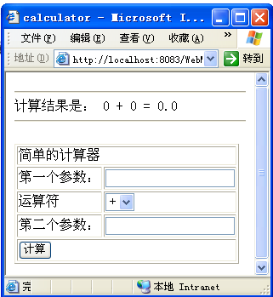
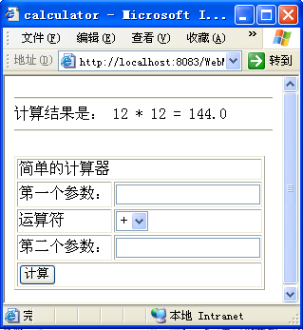
Tip：使用模式一编写计算器
使用JSP+JavaBean编写一个计算器(calculator)页面，JavaBean具有firstNum、secondNum、result、operator属性，并提供一个calculate方法。

Slide 12
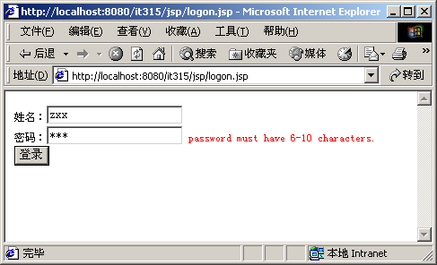
Tip：使用模式二完成用户注册和登陆

Slide 13
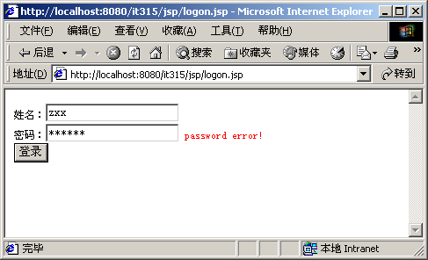
Tip：使用模式二完成用户注册和登陆

Slide 14
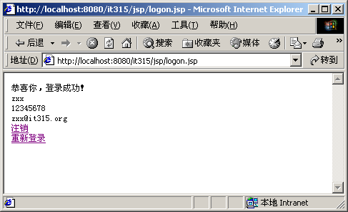
Tip：使用模式二完成用户注册和登陆

Slide 15
Tip： EL表达式和JSTL标签快速入门
EL表达式用于获取数据，在JSP页面中可使用${标识符}的形式，通知JSP引擎调用pageContext.findAttribute()方法，以标识符为关键字从各个域对象中获取对象。如果域对象中不存在标识符所对应的对象，则返回结果为””（注意，不是null）。
  示例：使用ＥＬ表达式获取request、session、applection域中的数据。
EL表达式中也可以使用${customerBean.address}的形式来访问JavaBean对象的属性。
  示例：使用ＥＬ表达式获取Bean属性。
结合JSTL标签，EL表达式也可轻松获取各种集合中的元素。
  示例：使用ＥＬ表达式获取List、Map集合中的元素。
EL表达式也可使用类如${1==1}的形式进行简单的逻辑判断。

Slide 16
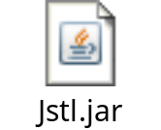
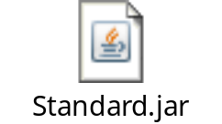
Tip： EL表达式和JSTL标签快速入门
JSTL标签库
  JSTL是sun公司开发的一套标签库，使用JSTL可以在页面中实现一些简单的逻辑，从而替换页面中的脚本代码。
  在页面中使用JSTL标签需完成以下2个步骤：
    １、导入jstl.jar和standerd.jar这两个JSTL的jar文件。
    ２、在JSP页面中使用<%@ tablib url=“” prifix=“” %>元素导入标签库。
  JSTL标签库中常用标签：
    <c:foreach var=“” items=“”>
    <c:if test=“”>

